Slide 1
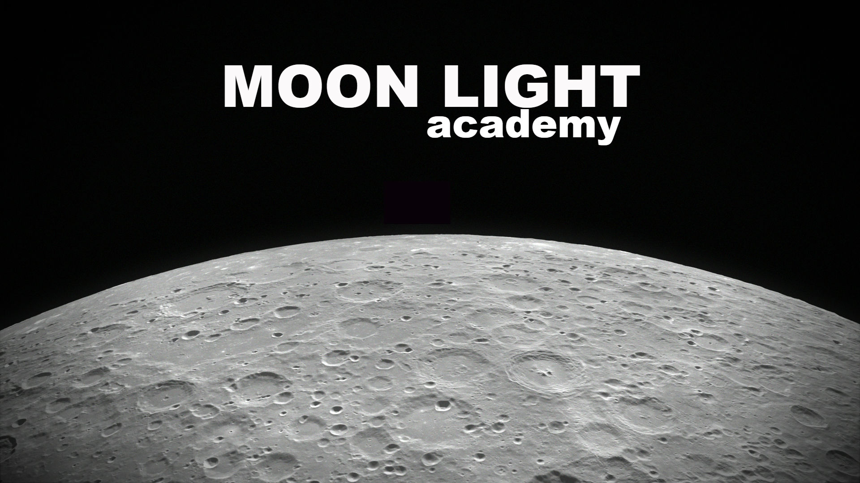

Slide 2
Programming for the Noobs
Episode 2.0
Homework

Slide 3
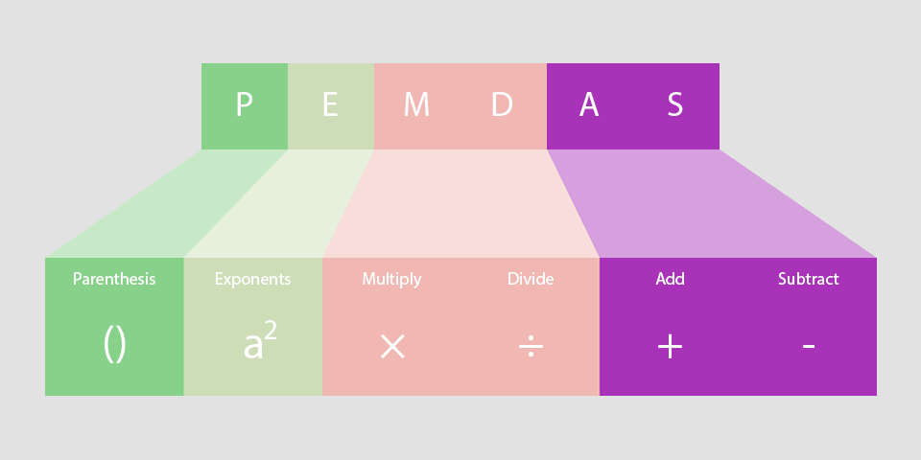

PEMDAS คืออะไร?
แบรนด์ของใช้สำหรับเด็ก
ลำดับการทำงานของเครื่องหมายทางคณิตศาสตร์
มาตรฐานของระบบสนามบินทั่วโลก
ชื่อตัวแปรในระบบของ Node.js
ไม่มีข้อใดถูก

Slide 4
เครื่องหมายทางคณิตศาสตร์ใดที่อยู่ในลำดับความสำคัญเดียวกัน?
บวก กับ คูณ
ลบ กับ หาร
บวก กับ หาร
บวก กับ ลบ
ไม่มีข้อใดถูก

Slide 5
ในภาษา JavaScript เครื่องหมาย * : ดอกจันทน์ แทนเครื่องหมายใดในทางคณิตศาสตร์?
บวก
ลบ
คูณ
หาร
ไม่มีข้อใดถูก

Slide 6
ในภาษา JavaScript เครื่องหมาย / : ทับ
แทนเครื่องหมายใดในทางคณิตศาสตร์?
บวก
ลบ
คูณ
หาร
ไม่มีข้อใดถูก

Slide 7
7 + 3 * 5 – 1 = ?
49
19
21
30
ไม่มีข้อใดถูก

Slide 8
String(สตริง) ในภาษา JavaScript คืออะไร?
ชนิดข้อมูลตัวอักษร
ชนิดข้อมูลเลขจำนวนเต็ม
ชนิดข้อมูลเลขจำนวนทศนิยม
ชนิดข้อมูลแบบตรรกะ
ไม่มีข้อใดถูก

Slide 9
"1" + 1 จะได้ผลลัพธ์เป็นอย่างไร?
‘1‘
‘2‘
‘11‘
‘22‘
ไม่มีข้อใดถูก

Slide 10
“Hello” + “world!” จะได้ผลลัพธ์เป็นอย่างไร?
‘Helloworld‘
‘Helloworld!‘
‘Hello world!‘
NaN
ไม่มีข้อใดถูก

Slide 11
“Hello123” - 123 จะได้ผลลัพธ์เป็นอย่างไร?
‘Hello‘
123
‘Hello123‘
NaN
ไม่มีข้อใดถูก

Slide 12
1 – ‘1’ จะได้ผลลัพธ์เป็นอย่างไร?
3
2
1
0
ไม่มีข้อใดถูก

